Slide 1




제주감귤산업
빅데이터 분석

Slide 2

발표순서
Index
- 제주감귤 설명
- 분석 방안

Slide 3
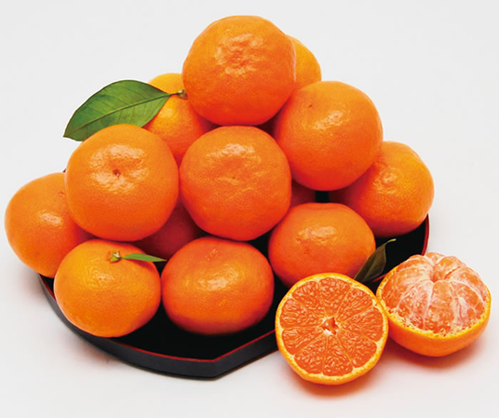
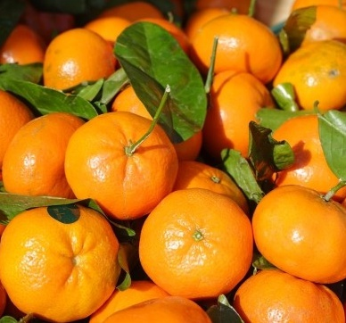
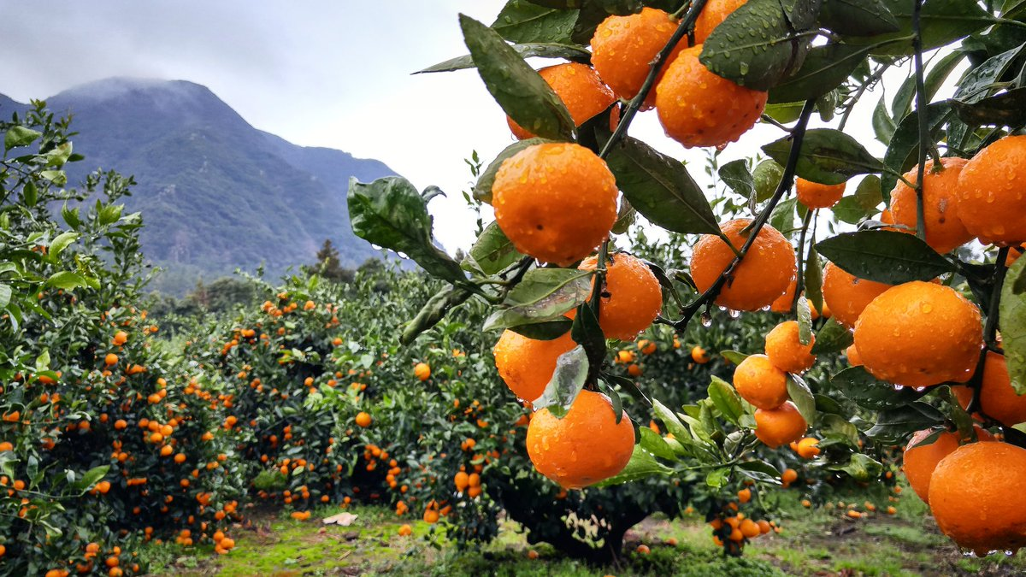
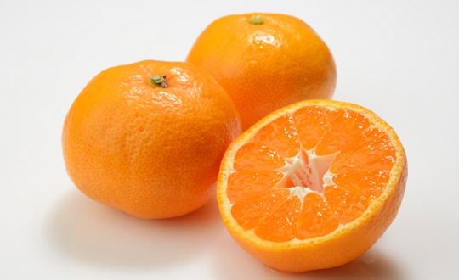
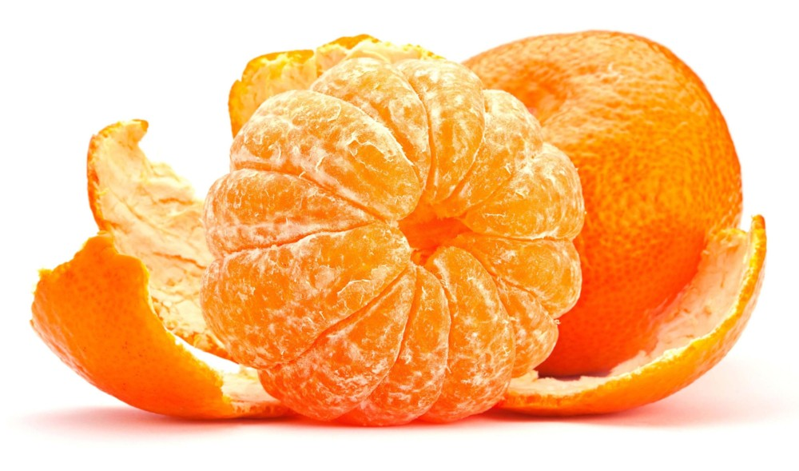
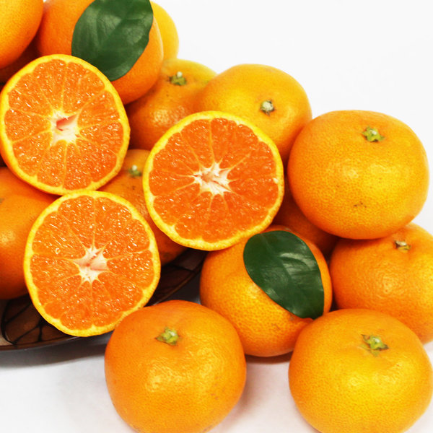
문제정의
추운 겨울철 한번쯤은 생각나는 대표 과일 제주산 귤

Slide 4
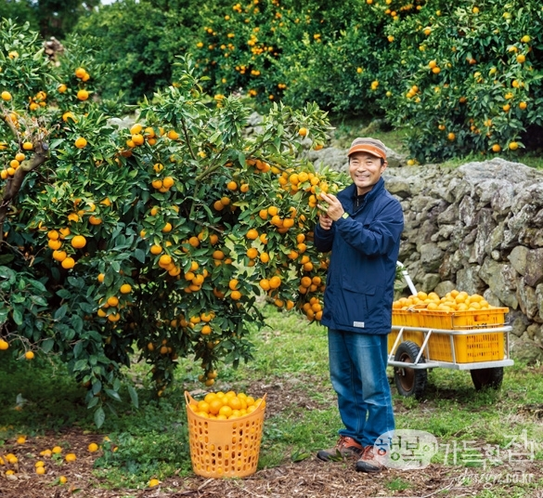
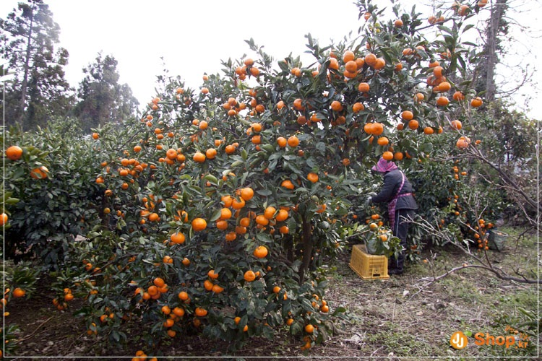
문제정의
제주도민에게 귤이란 삶의 터전이자 제주산업의 중심입니다.

Slide 5
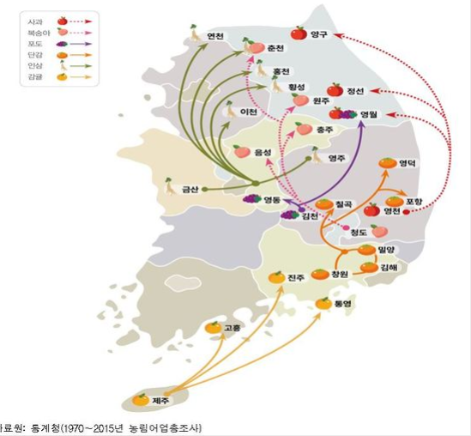
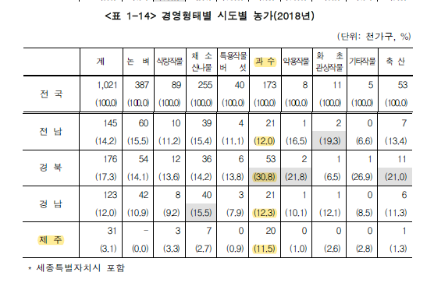
문제정의
생산산업 중 제주도내 농업이 차지하는 비율이 27%
제주 지역의 채소류, 과실류 생산량 등은
우리나라 전체 산출량에서 높은 비중을 차지
한편
전국 감귤생산량 중
제주도내 생산량은
99.8%에 해당한다.
채소생산량이
전국에서 차지하는 비중은 7.7% 이며,
통계청 2018년 농림어업조사 결과 발표

Slide 6
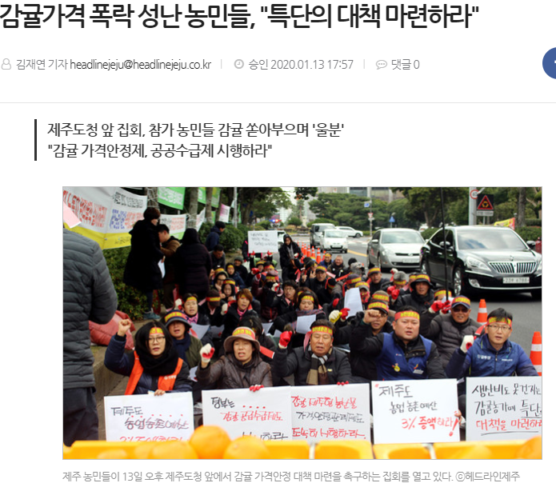
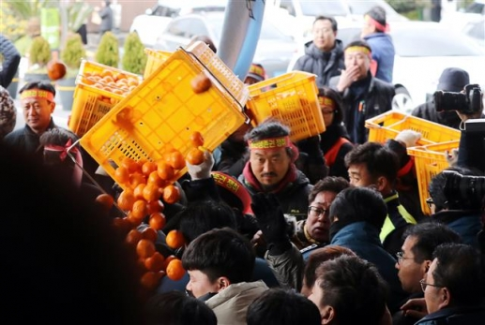
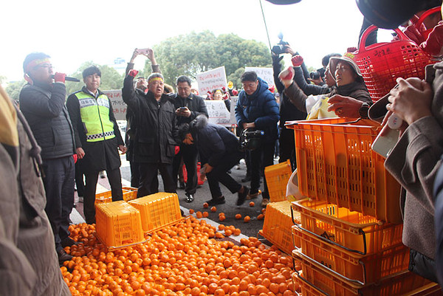
문제정의
그런데 최근 감귤가격이 폭락하면서 화난 농민들

Slide 7
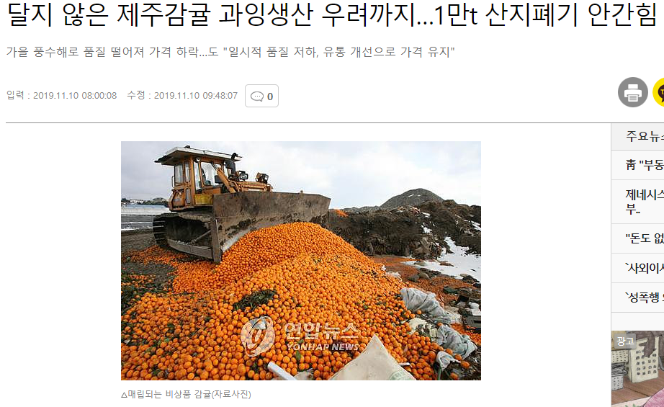
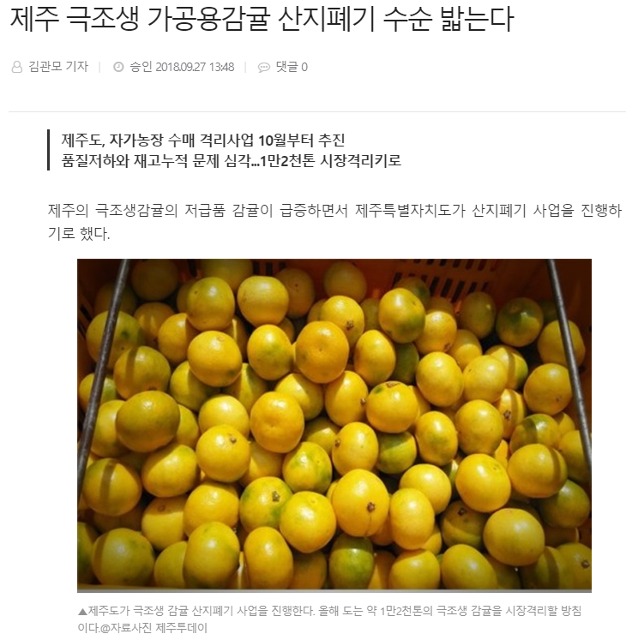
문제정의
실제로도 달지않은 귤들은 버려 지기 까지 하는 상황
그리고 가공용 감귤까지도 폐기수순을 밟고있는 상황

Slide 8

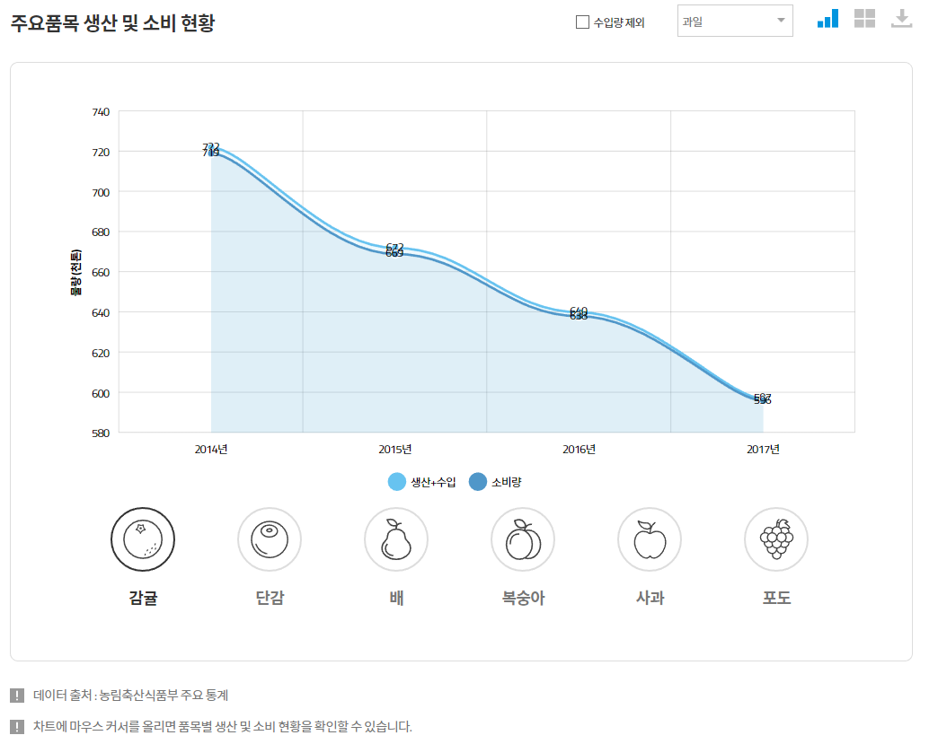


문제정의
제주도 내의 전반적인 문제로
판단되어 분석을 진행 하려고 합니다.

Slide 9


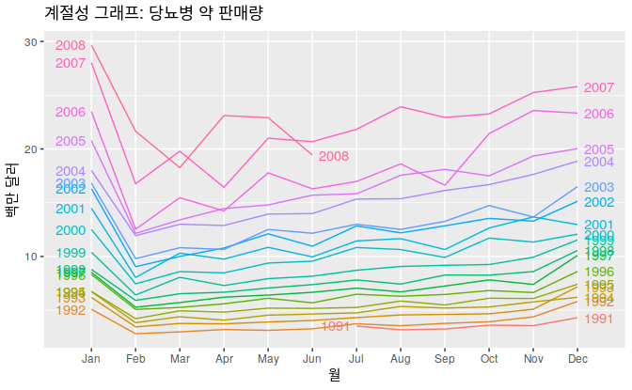
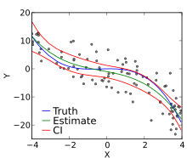


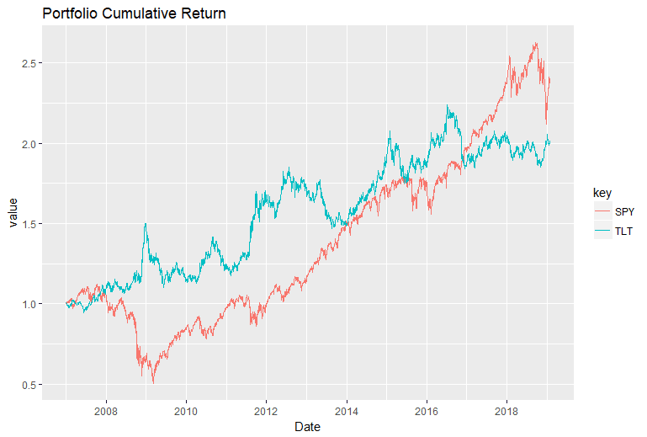
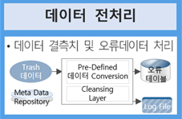
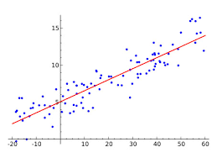
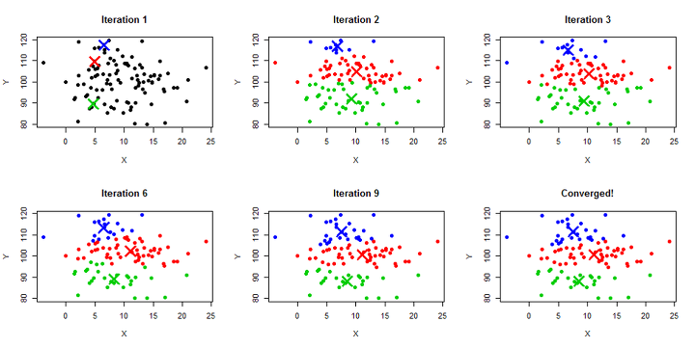
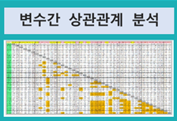
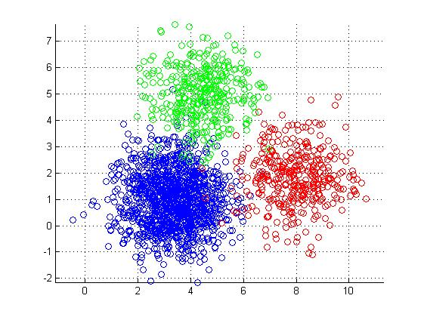
분석방안
DATA Analysis
Model 개발 / 검증
결과 시각화
DATA
DATA SET
생산,소비량 예측
유효변수 도출
감귤 생산
- 기온
- 강수량
- 일조량
- 공급면적
감귤 소비
구입 액
구매빈도
1회평균구입액
감귤 생산량
분석 알고리즘 적용
감귤 소비액
시계열분석
시간의 흐름에 따른
일정한 간격마다의
변화를 통계학적으로
분석하는 모형
감귤 유통과정
2. 회귀분석
유효변수(독립변수)의
변화에 따라 결과가
얼마나 변화하는지를
예측하는 모형
유통관련 구조화
3. 랜덤 포레스트
군집분석의 일종으로
다수의 의사결정 나무를
결합하여 분석하는 모형
4. KMeans (군집화)
군집분석의 일종으로
각 특성을 분석해서
군집화

Slide 10
문제정의
실제 분석할 데이터들은
감귤 생산
- 기온
- 강수량
- 일조량
- 공급면적
감귤 유통 구조
생산자 → 산지조합 → 도매상 → 대형유통업체 → 소비자
생산자 → 산지유통인 → 도매상 → 소매상 → 소비자
생산자 → 산지조합→ 대형유통업체 → 소비자
생산자 → 가공공장 → 소비자
생산자 → 소비자 (산지 직거래)

Slide 11









PPT Icons
For Your Wonderful Presentation

Slide 12

Thank
YOU

